Slide 1
Ethereum
2017104106

Slide 2
SHA-3哈希加密，RLP编码
Ethereum 中具体使用的哈希算法，就是对某个类型对象的RLP编码值做了SHA3哈希运算，可称为RLP Hash。 Ethereum 在底层存储中特意选择了专门存储和读取[k, v] 键值对的第三方数据库，[k, v] 中的v 就是某个结构体对象的RLP编码值([]byte)，k大多数情况就是v的RLP编码后的SHA-3哈希值。

Slide 3
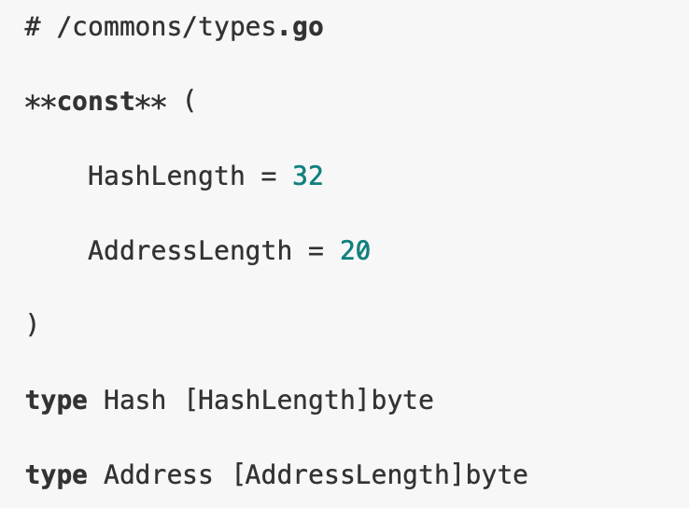
common.Hash common.Address
Notes:
在Ethereum 代码里，所有用到的哈希值，都使用该Hash类型，长度为32bytes，即256 bits；Ethereum 中所有跟帐号(Account)相关的信息，比如交易转帐的转出帐号(地址)和转入帐号(地址)，都会用该Address类型表示，长度20bytes。

Slide 4
Gas Ether
Gas, 是Ethereum里对所有活动进行消耗资源计量的单位。这里的活动是泛化的概念，包括但不限于：转帐，合约的创建，合约指令的执行，执行中内存的扩展等等。所以Gas可以想象成现实中的汽油或者燃气。
Ether, 是Ethereum世界中使用的数字货币，也就是常说的以太币。如果某个帐号，Address A想要发起一个交易，比如一次简单的转帐，即向 Address B 发送一笔金额H，那么Address A 本身拥有的Ether，除了转帐的数额H之外，还要有额外一笔金额用以支付交易所耗费的Gas。
Notes:
Gas, 是Ethereum里对所有活动进行消耗资源计量的单位。这里的活动是泛化的概念，包括但不限于：转帐，合约的创建，合约指令的执行，执行中内存的扩展等等。所以Gas可以想象成现实中的汽油或者燃气。
Ether, 是Ethereum世界中使用的数字货币，也就是常说的以太币。如果某个帐号，Address A想要发起一个交易，比如一次简单的转帐，即向 Address B 发送一笔金额H，那么Address A 本身拥有的Ether，除了转帐的数额H之外，还要有额外一笔金额用以支付交易所耗费的Gas。
如果可以实现Gas和Ether之间的换算，那么Ethereum系统里所有的活动，都可以用Ether来计量。这样，Ether就有了点一般等价物，也就是货币的样子。

Slide 5
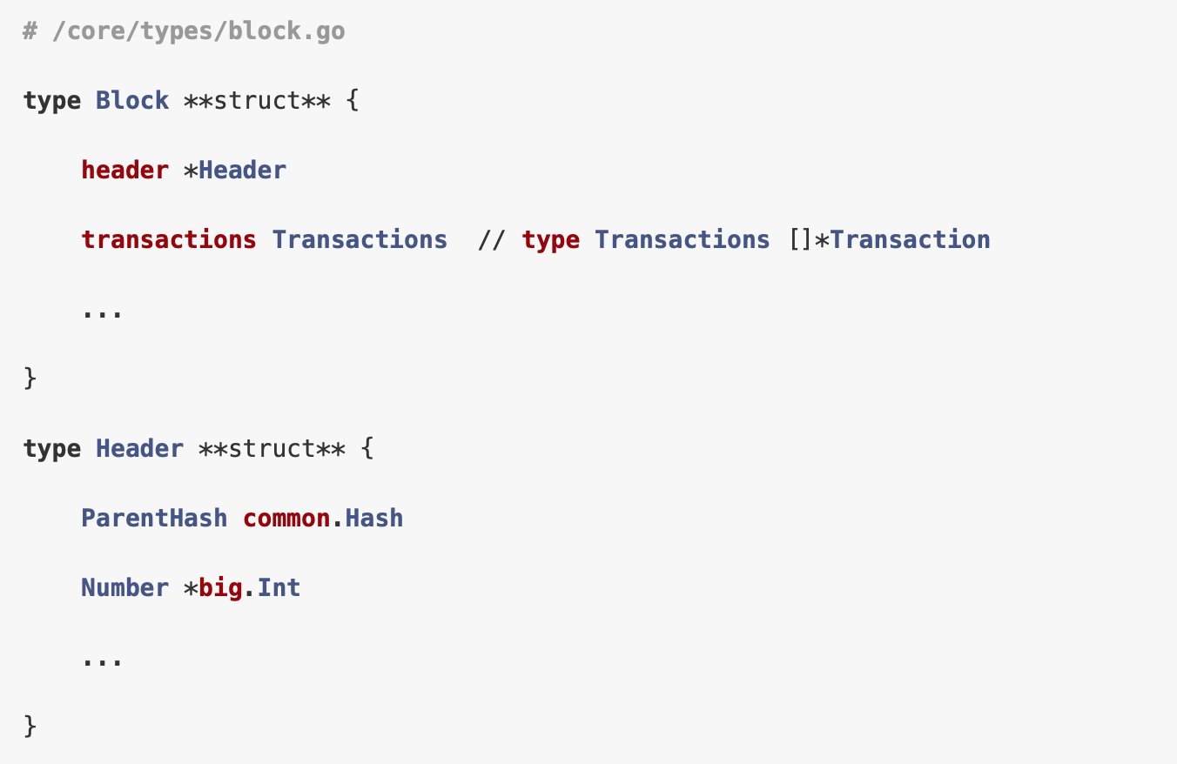
Block
Notes:
区块(Block)是交易的集合，是Ethereum的核心结构体之一。在整个区块链(BlockChain)中，一个个Block是以单向链表的形式相互关联起来的。Block中带有一个Header(指针), Header结构体带有Block的所有属性信息，其中的ParentHash 表示该区块的父区块哈希值， 亦即Block之间关联起来的前向指针。只不过要想得到父区块(parentBlock)对象，直接解析这个ParentHash是不够的， 而是要将ParentHash同其他字符串([]byte)组合成合适的key([]byte),去kv数据库里查询相应的value才能解析得到。
Header的整型成员Number表示该区块在整个区块链(BlockChain)中所处的位置，每一个区块相对于它的父区块，其Number值是+1。这样，整个区块链会存在一个原始区块，即创世块(GenesisBlock)， 它的Number是0，由系统自然生成而不必去额外挖掘(mine)。

Slide 6
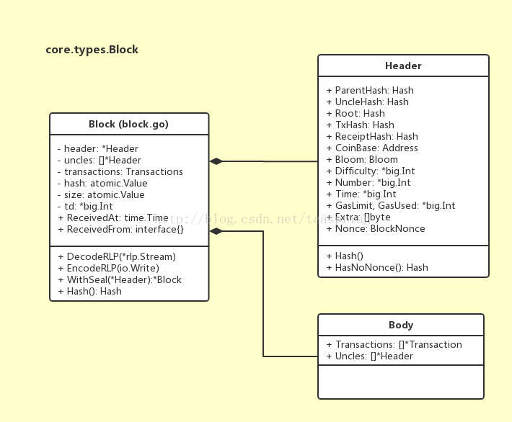
Block
Notes:
Block中还有一个Tranction(指针)数组，这是我们这里关注的。Transaction(简称tx)，是Ethereum里标示一次交易的结构体， 它的成员变量包括转帐金额，转入方地址等等信息。
ParentHash：指向父区块(parentBlock)的指针。除了创世块(Genesis Block)外，每个区块有且只有一个父区块。
Coinbase：挖掘出这个区块的作者地址。在每次执行交易时系统会给与一定补偿的Ether，这笔金额就是发给这个地址的。
UncleHash：Block结构体的成员uncles的RLP哈希值。uncles是一个Header数组，它的存在，颇具匠心。
Root：StateDB中的“state Trie”的根节点的RLP哈希值。Block中，每个账户以stateObject对象表示，账户以Address为唯一标示，其信息在相关交易(Transaction)的执行中被修改。所有账户对象可以逐个插入一个Merkle-PatricaTrie(MPT)结构里，形成“state Trie”。
TxHash: Block中 “tx Trie”的根节点的RLP哈希值。Block的成员变量transactions中所有的tx对象，被逐个插入一个MPT结构，形成“tx Trie”。
ReceiptHash：Block中的 "Receipt Trie”的根节点的RLP哈希值。Block的所有Transaction执行完后会生成一个Receipt数组，这个数组中的所有Receipt被逐个插入一个MPT结构中，形成"Receipt Trie"。
Bloom：Bloom过滤器(Filter)，用来快速判断一个参数Log对象是否存在于一组已知的Log集合中。
Difficulty：区块的难度。Block的Difficulty由共识算法基于parentBlock的Time和Difficulty计算得出，它会应用在区块的‘挖掘’阶段。 Number：区块的序号。Block的Number等于其父区块Number +1。Time：区块“应该”被创建的时间。由共识算法确定，一般来说，要么等于parentBlock.Time + 10s，要么等于当前系统时间。 GasLimit：区块内所有Gas消耗的理论上限。该数值在区块创建时设置，与父区块有关。具体来说，根据父区块的GasUsed同GasLimit * 2/3的大小关系来计算得出。GasUsed：区块内所有Transaction执行时所实际消耗的Gas总和。 Nonce：一个64bit的哈希数，它被应用在区块的"挖掘"阶段，并且在使用中会被修改

Slide 7
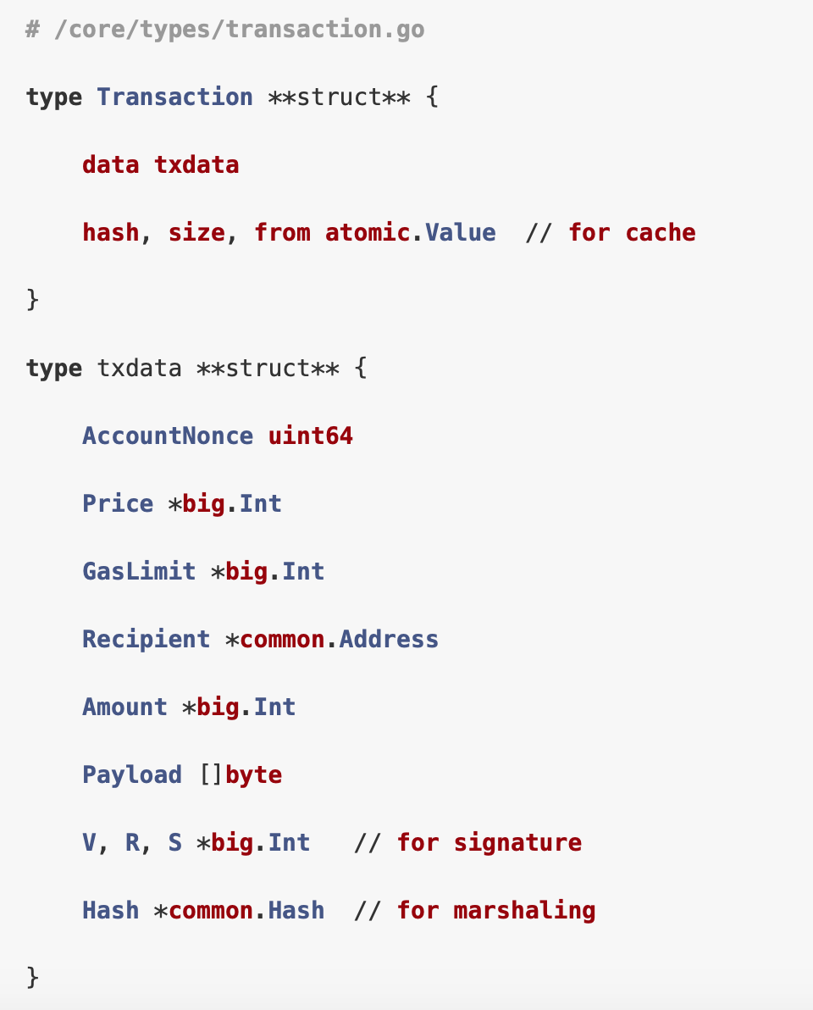
Transaction
Notes:
每个tx都声明了自己的(Gas)Price 和 GasLimit。 Price指的是单位Gas消耗所折抵的Ether多少，它的高低意味着执行这个tx有多么昂贵。GasLimit 是该tx执行过程中所允许消耗资源的总上限，通过这个值，我们可以防止某个tx执行中出现恶意占用资源的问题，这也是Ethereum中有关安全保护的策略之一。拥有独立的Price和GasLimit, 也意味着每个tx之间都是相互独立的。转帐转入方地址Recipient可能为空(nil)，这时在后续执行tx过程中，Ethereum 需要创建一个地址来完成这笔转帐。Payload是重要的数据成员，它既可以作为所创建合约的指令数组，其中每一个byte作为一个单独的虚拟机指令；也可以作为数据数组，由合约指令进行操作。合约由以太坊虚拟机(Ethereum Virtual Machine, EVM)创建并执行。

Slide 8
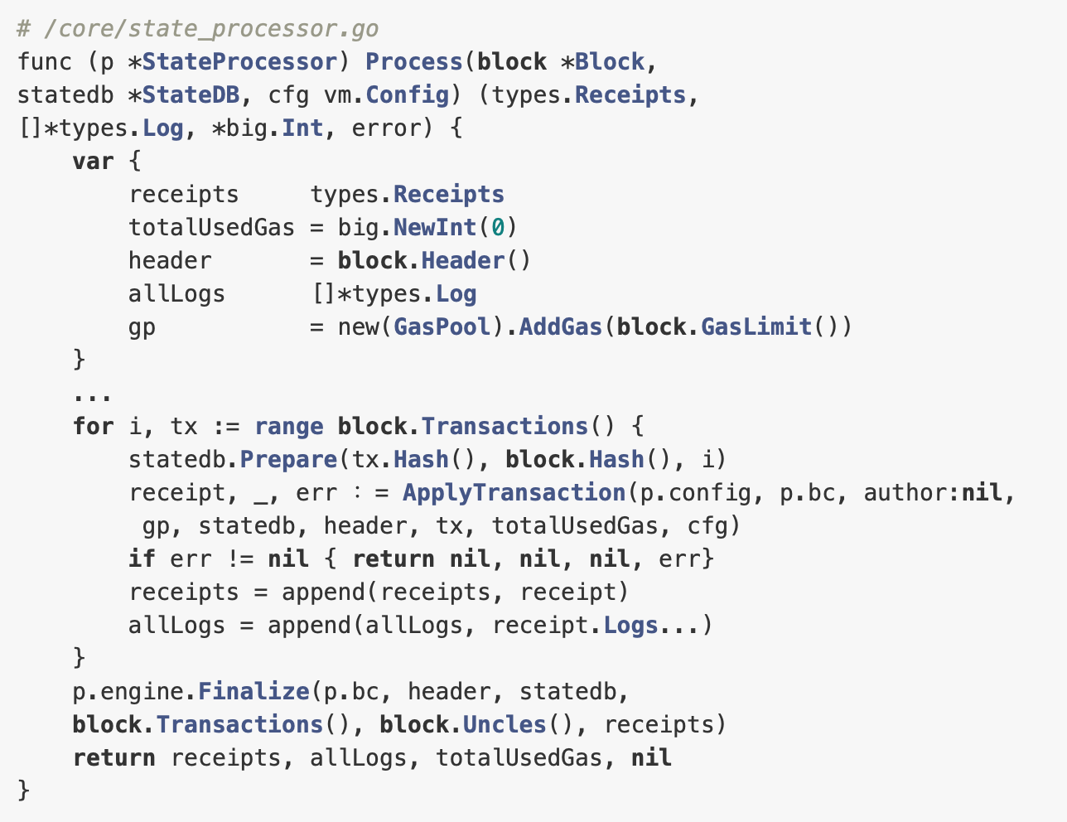
StateProcessor
Notes:
Block 类型的基本目的之一，就是为了执行交易。狭义的交易可能仅仅是一笔转帐，而广义的交易同时还会支持许多其他的意图。Ethereum 中采用的是广义交易概念。按照其架构设计，交易的执行可大致分为内外两层结构：第一层是虚拟机外，包括执行前将Transaction类型转化成Message，创建虚拟机(EVM)对象，计算一些Gas消耗，以及执行交易完毕后创建收据(Receipt)对象并返回等；第二层是虚拟机内，包括执行转帐，和创建合约并执行合约的指令数组。
Process()函数的核心是一个for循环，它将Block里的所有tx逐个遍历执行。具体的执行函数叫ApplyTransaction()，它每次执行tx, 会返回一个收据(Receipt)对象。
Receipt 中有一个Log类型的数组，其中每一个Log对象记录了Tx中一小步的操作。所以，每一个tx的执行结果，由一个Receipt对象来表示；更详细的内容，由一组Log对象来记录。这个Log数组很重要，比如在不同Ethereum节点(Node)的相互同步过程中，待同步区块的Log数组有助于验证同步中收到的block是否正确和完整，所以会被单独同步(传输)。
Receipt的PostState保存了创建该Receipt对象时，整个Block内所有“帐户”的当时状态。Ethereum 里用stateObject来表示一个账户Account，这个账户可转帐(transfer value), 可执行tx, 它的唯一标示符是一个Address类型变量。 这个Receipt.PostState 就是当时所在Block里所有stateObject对象的RLP Hash值。

